Slide 1
Emanuel Bissiatti & Rafael Portácio
Processos Markovianos e PageRank

Slide 2
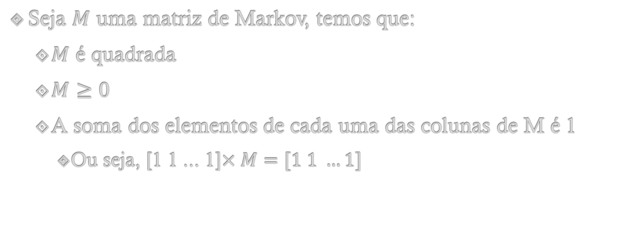
Matriz de Markov
Seja $M$ uma matriz de Markov, temos que:
$M$ é quadrada
$M≥0$
A soma dos elementos de cada uma das colunas de M é 1
Ou seja, [1 1 ... 1]$×M=[1 1 …1]$

Slide 3

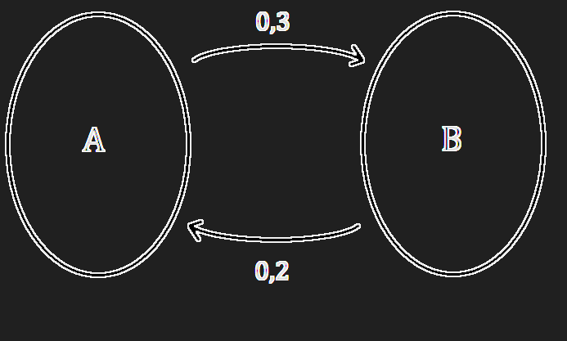
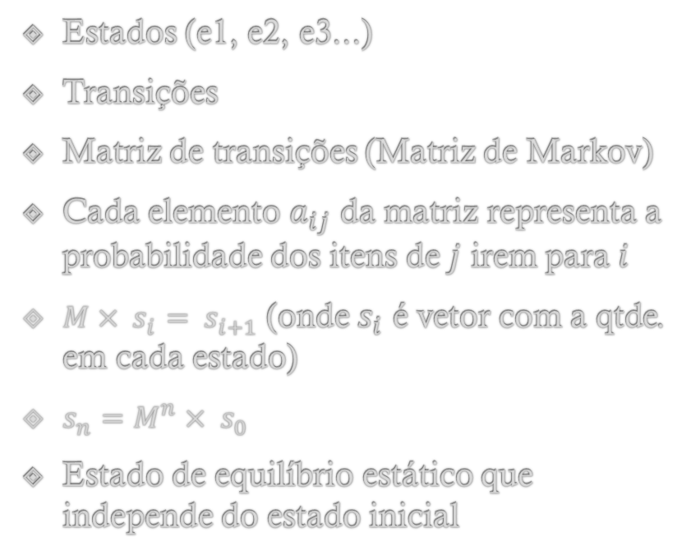
Processo Markoviano
Estados (e1, e2, e3...)
Transições
Matriz de transições (Matriz de Markov)
Cada elemento $a_{ij}$ da matriz representa a probabilidade dos itens de $j$ irem para $i$
${M× s}_{i}= s_{i+1}$ (onde $s_{i}$ é vetor com a qtde. em cada estado)
$s_{n}=M^{n}{× s}_{0}$
Estado de equilíbrio estático que independe do estado inicial

Slide 4
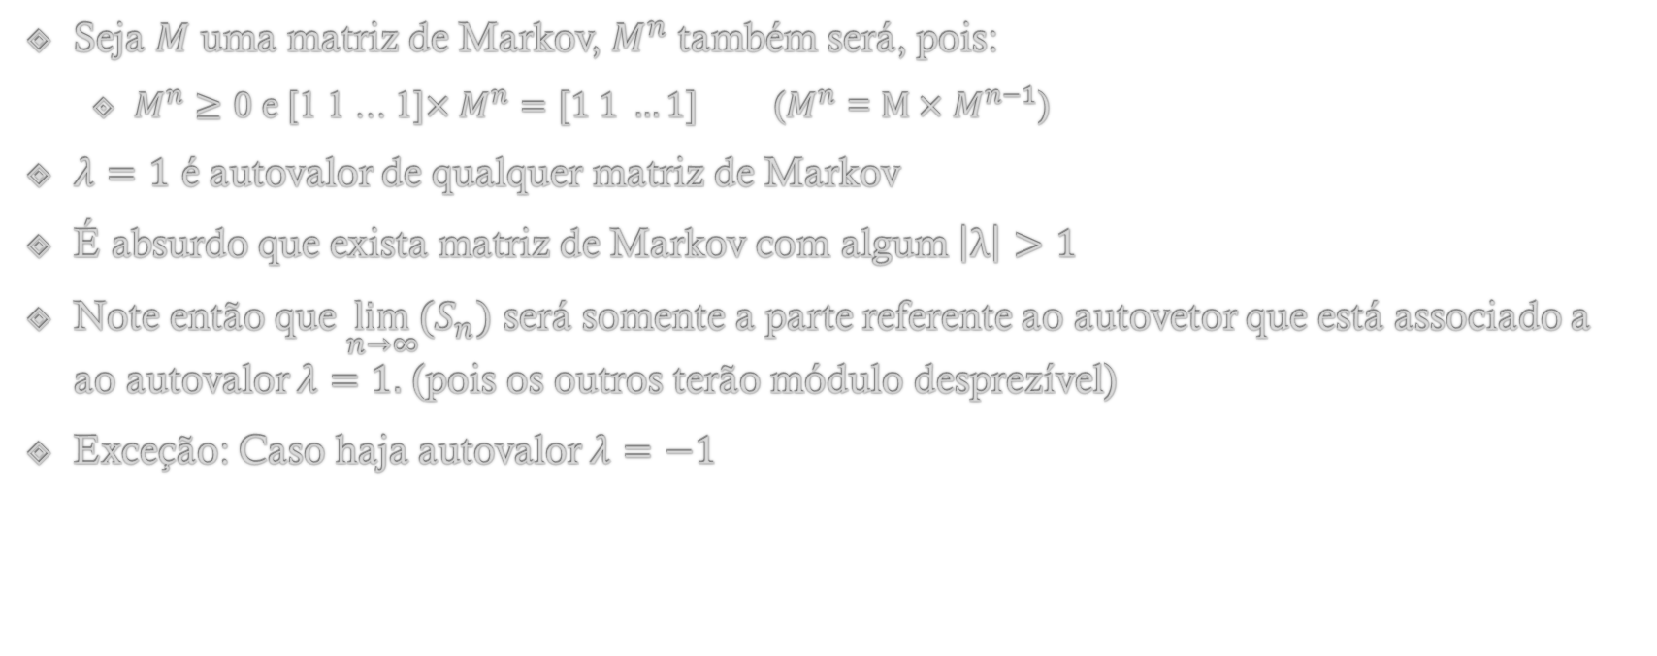
O equilíbrio estático único
Seja $M$ uma matriz de Markov, $M^{n}$ também será, pois:
$M^{n}≥0$ e [1 1 ... 1]$×M^{n}=[1 1 …1]$ ($M^{n}$ = $M×M^{n−1}$)
$λ=1$ é autovalor de qualquer matriz de Markov
É absurdo que exista matriz de Markov com algum $\left|λ\right|>1$
Note então que $\lim_{n→∞}{(S_{n})}$ será somente a parte referente ao autovetor que está associado a ao autovalor $λ=1.$ (pois os outros terão módulo desprezível)
Exceção: Caso haja autovalor $λ=−1$

Slide 5

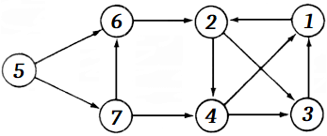
Grafos
Nós
Arestas
Matriz de adjacências
Pesos
Direcionado e não-direcionado
Centralidade
0 | 1 | 0 | 0 | 0 | 0 | 0
0 | 0 | 1 | 1 | 0 | 0 | 0
1 | 0 | 0 | 0 | 0 | 0 | 0
1 | 0 | 1 | 0 | 0 | 0 | 0
0 | 0 | 0 | 0 | 0 | 1 | 1
0 | 1 | 0 | 0 | 0 | 0 | 0
0 | 0 | 0 | 1 | 0 | 1 | 0

Slide 6


PageRank
Ranqueamento dos nós de um grafo
Processo markoviano aplicado a grafo
Não apenas processo markoviano: o parâmetro $α$

Slide 7
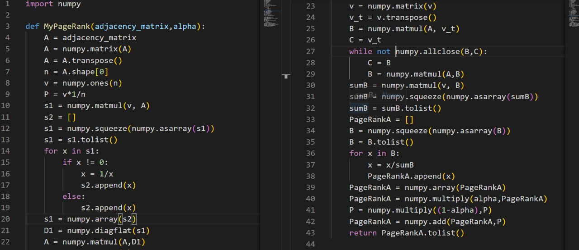
Algoritmo do PageRank

